Slide 1

Laboratorium Problemowe
Suwnica 3d
Maciej Cebula
Maciej Talar
Laboratorium Problemowe, Maciej Cebula, Maciej Talar
Kraków, 2017

Slide 2

Plan prezentacji
Cel sterowania
Przyjęta struktura modelu obiektu
Identyfikacja parametrów modelu
Regulator PID wersja ciągła i dyskretna
Obserwator Luenbergera
Regulator LQR
Podsumowanie
Laboratorium Problemowe, Maciej Cebula, Maciej Talar
Kraków, 2017

Slide 3
Cel sterowania
Pozycjonowanie wózka w zadanym położeniu.
Tłumienie drgań podwieszonego ładunku podczas pozycjonowania.
Przyjęte wskaźniki jakości:
  Całka z kwadratu uchybu regulacji położenia wózka.
  Całka z kwadratu uchybu regulacji odchylenia ładunku od pionu.
  Maksymalne wychylenie ładunku.
Laboratorium Problemowe, Maciej Cebula, Maciej Talar
Kraków, 2017

Slide 4
Przyjęta struktura modelu obiektu
Laboratorium Problemowe, Maciej Cebula, Maciej Talar
Kraków, 2017

Slide 5
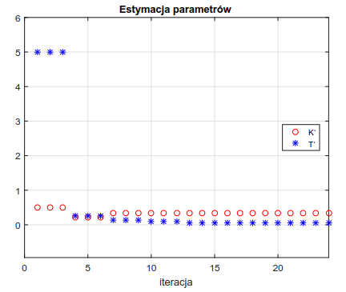
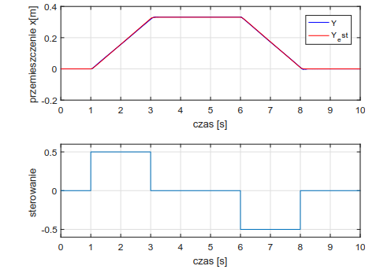
Identyfikacja parametrów modelu
Laboratorium Problemowe, Maciej Cebula, Maciej Talar
Kraków, 2017

Slide 6
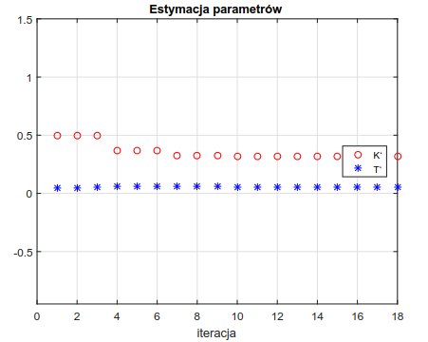
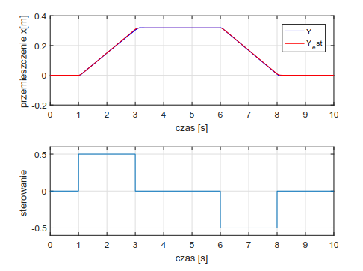
Laboratorium Problemowe, Maciej Cebula, Maciej Talar
Kraków, 2017

Slide 7
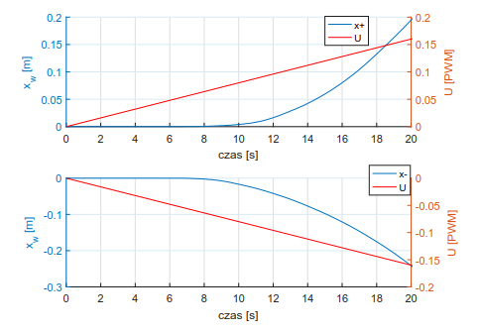
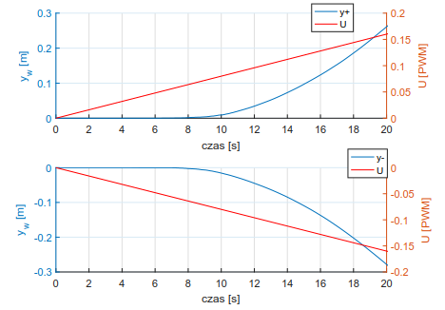


Wyznaczenie tarcia statycznego
Laboratorium Problemowe, Maciej Cebula, Maciej Talar
Kraków, 2017

Slide 8
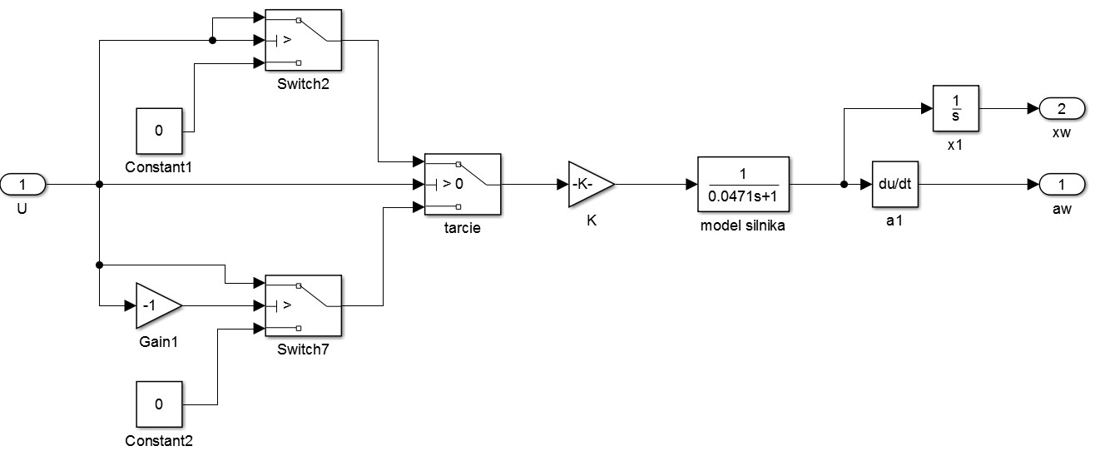
Model silnika
Laboratorium Problemowe, Maciej Cebula, Maciej Talar
Kraków, 2017

Slide 9
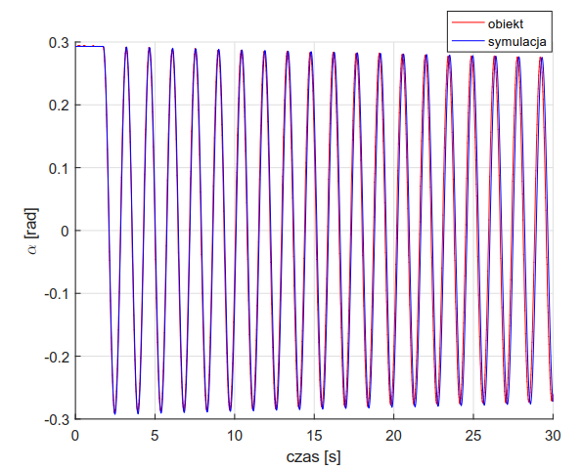
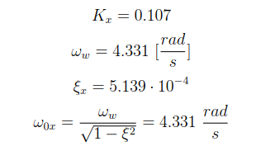
Wyznaczenie parametrów obiektu oscylacyjnego
Laboratorium Problemowe, Maciej Cebula, Maciej Talar
Kraków, 2017

Slide 10
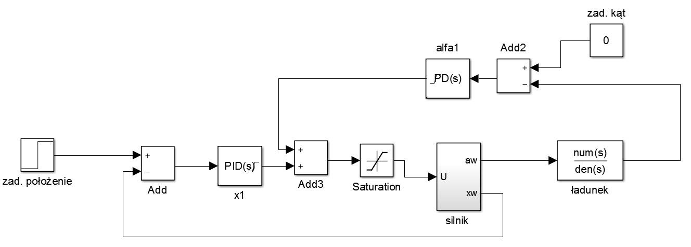
Przyjęta struktura modelu obiektu
Laboratorium Problemowe, Maciej Cebula, Maciej Talar
Kraków, 2017

Slide 11
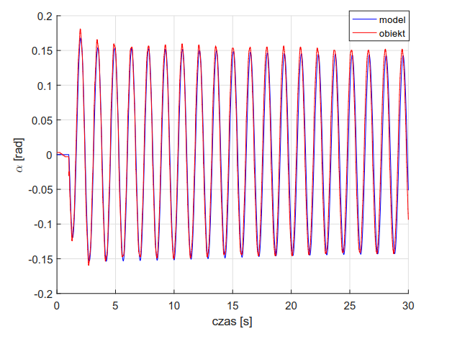
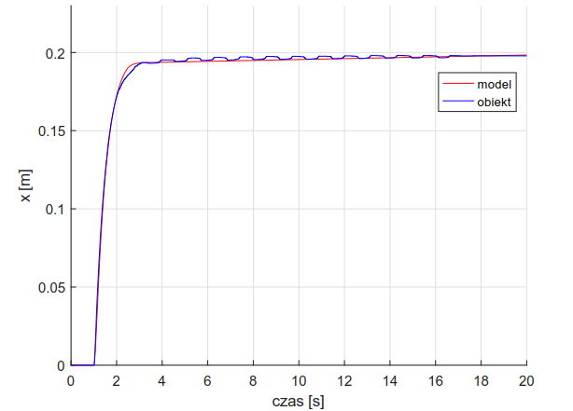
Weryfikacja modelu
Laboratorium Problemowe, Maciej Cebula, Maciej Talar
Kraków, 2017

Slide 12
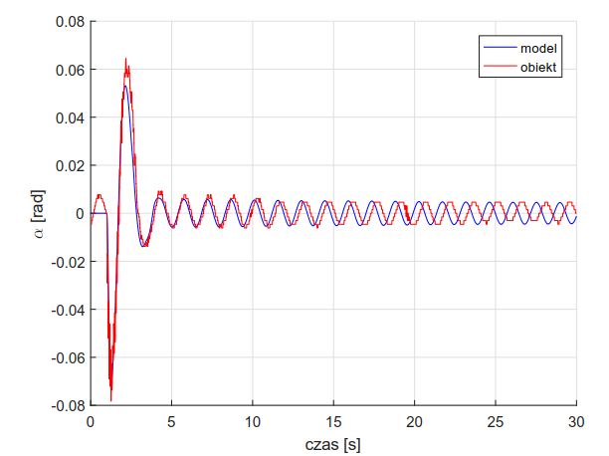
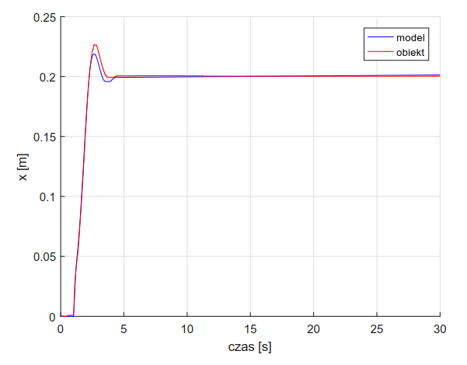
Laboratorium Problemowe, Maciej Cebula, Maciej Talar
Kraków, 2017

Slide 13
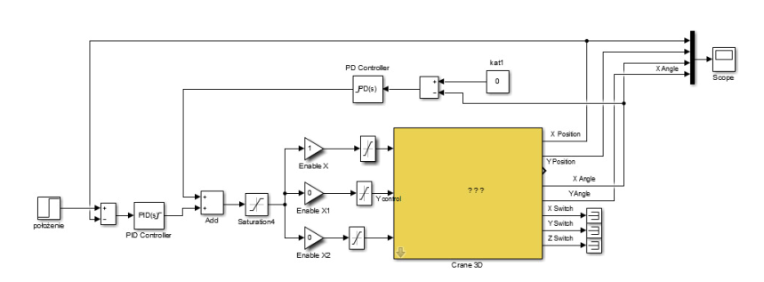
Układ regulacji z regulatorem PID
Laboratorium Problemowe, Maciej Cebula, Maciej Talar
Kraków, 2017

Slide 14




Regulatory PID
Laboratorium Problemowe, Maciej Cebula, Maciej Talar
Kraków, 2017

Slide 15
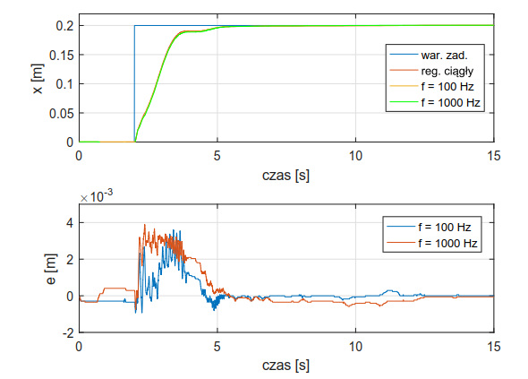
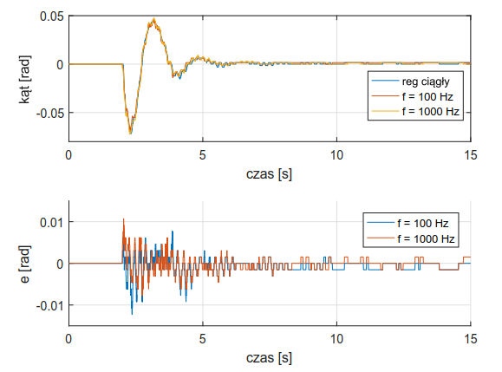
Regulatory PID – wersja ciągła i dyskretna (Euler w przód)
Laboratorium Problemowe, Maciej Cebula, Maciej Talar
Kraków, 2017

Slide 16
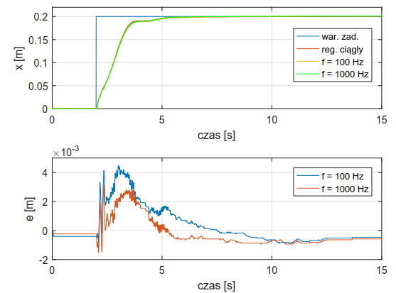
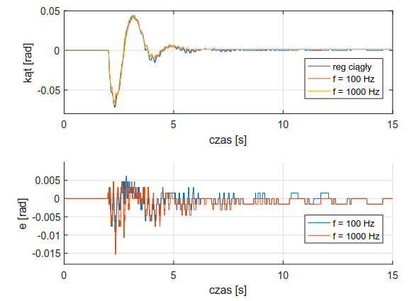
Regulatory PID – wersja ciągła i dyskretna (metoda trapezowa)
Laboratorium Problemowe, Maciej Cebula, Maciej Talar
Kraków, 2017

Slide 17
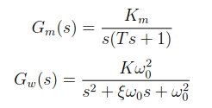

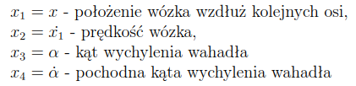


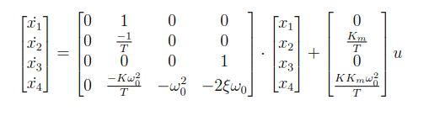
Obserwator Luenbergera
Laboratorium Problemowe, Maciej Cebula, Maciej Talar
Kraków, 2017

Slide 18
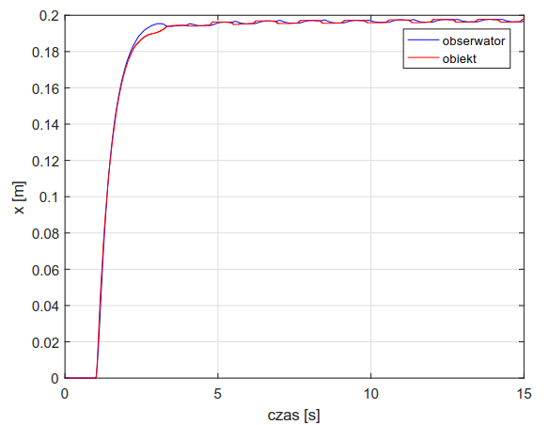
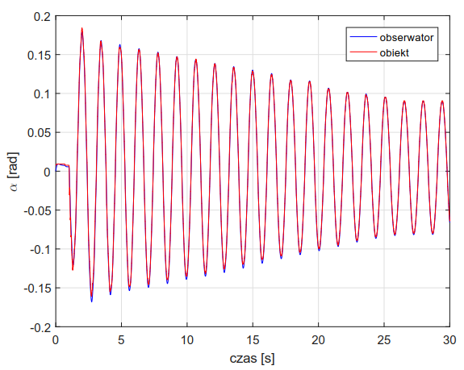
Laboratorium Problemowe, Maciej Cebula, Maciej Talar
Kraków, 2017

Slide 19


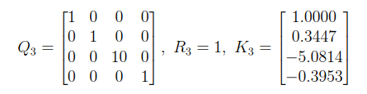
Regulator LQR
Laboratorium Problemowe, Maciej Cebula, Maciej Talar
Kraków, 2017

Slide 20
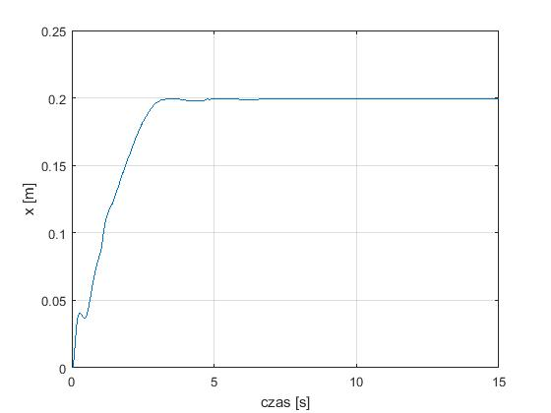
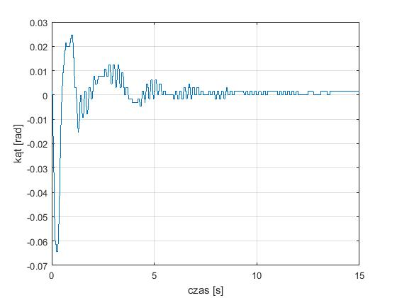
Laboratorium Problemowe, Maciej Cebula, Maciej Talar
Kraków, 2017

Slide 21
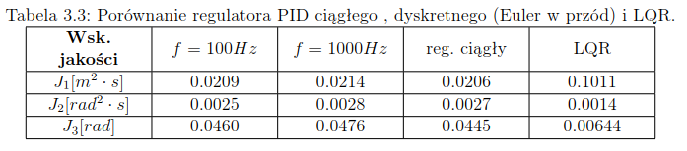
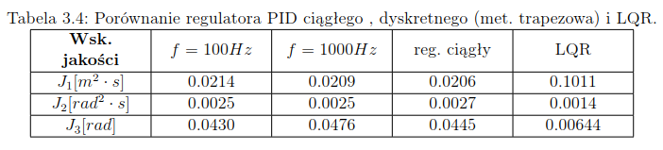
Porównanie regulatorów PID i LQR
Laboratorium Problemowe, Maciej Cebula, Maciej Talar
Kraków, 2017

Slide 22
Wnioski
Przyjęty model matematyczny pozwolił na skuteczne zaprojektowanie i wykorzystanie obserwatora.
Regulator PID najlepszy pod kątem J1 i J3.
Regulator LQR najlepszy pod kątem wsk. J2.
Brak znaczących różnic pomiędzy wersją ciągłą i dyskretną reg. PID.
Laboratorium Problemowe, Maciej Cebula, Maciej Talar
Kraków, 2017

Slide 23
Dziękuję za uwagę.
Laboratorium Problemowe, Maciej Cebula, Maciej Talar
Kraków, 2017

